Slide 1

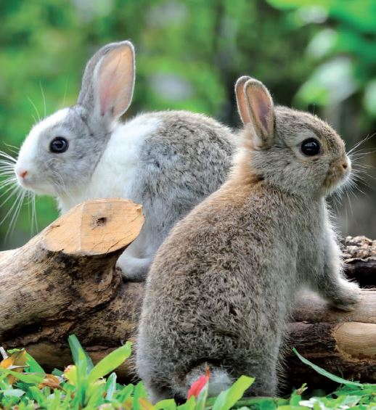
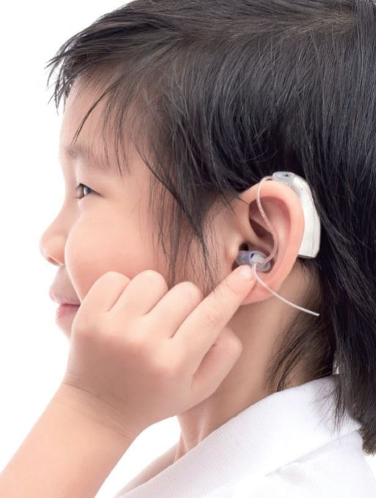
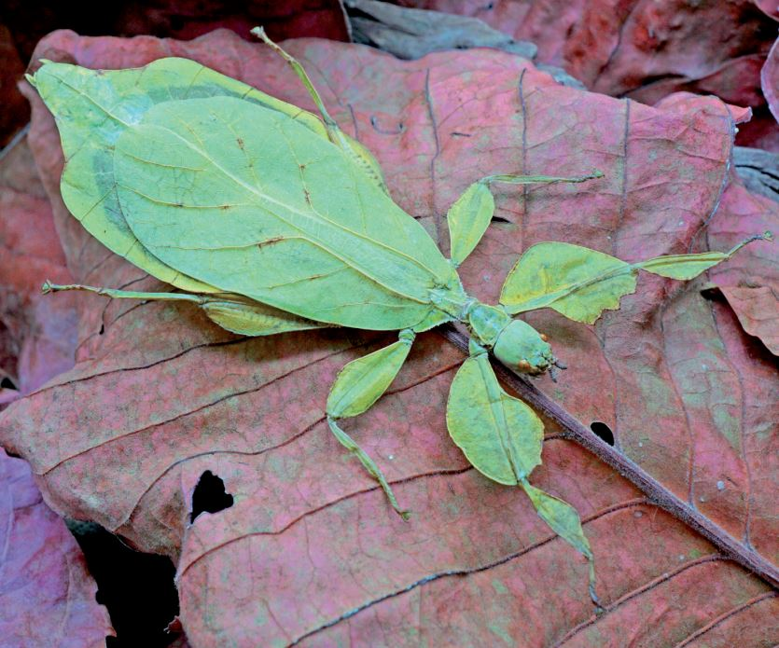


Slide 2
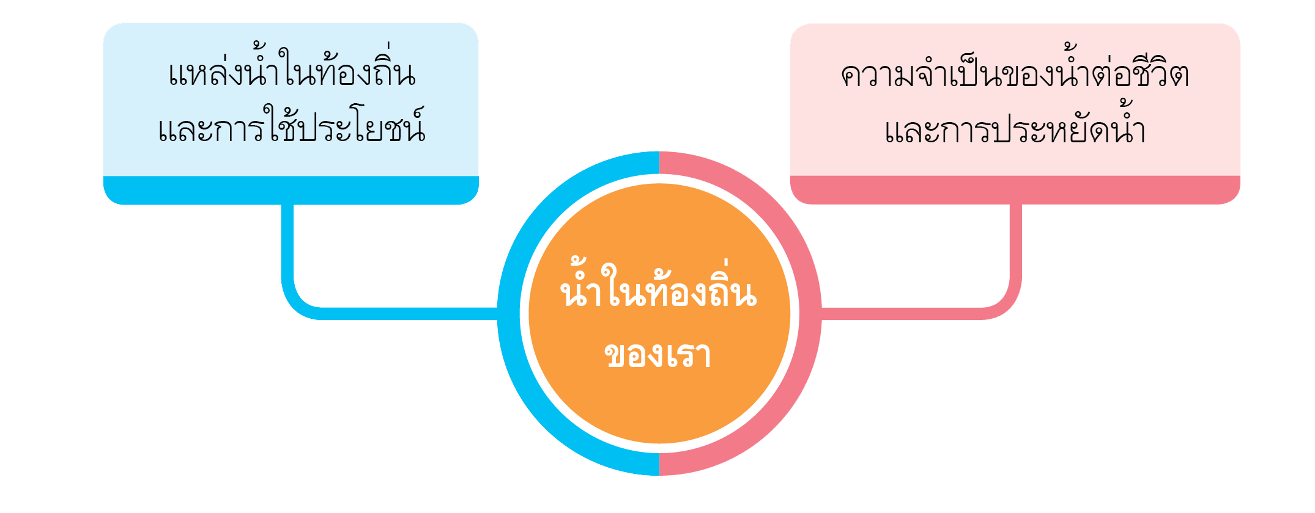

หน่วยการเรียนรู้ที่ ๗ น้ำในท้องถิ่นของเรา
แผนผังหัวข้อหน่วยการเรียนรู้

Slide 3



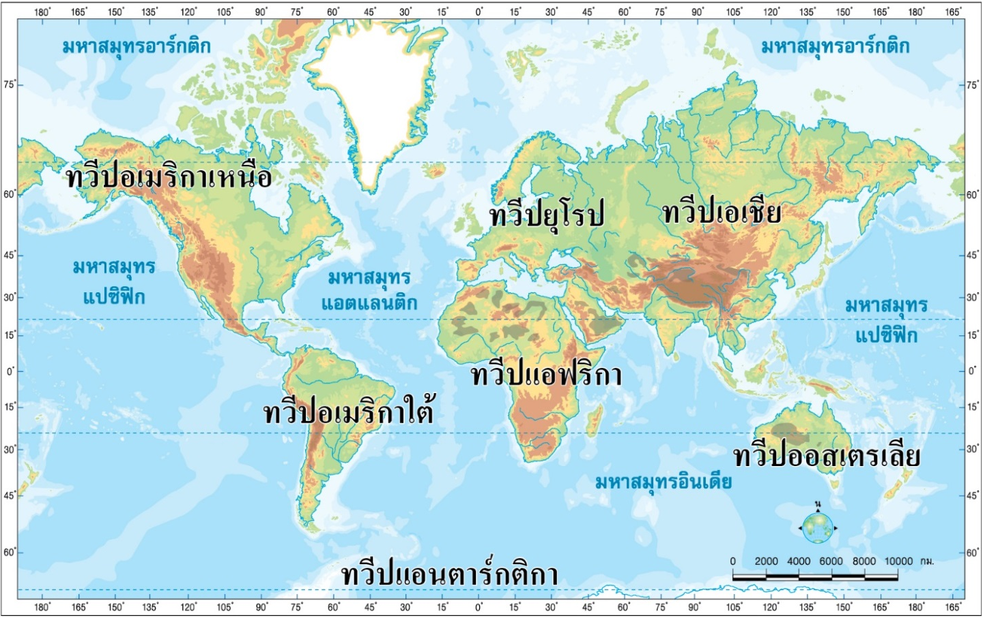
๑
แหล่งน้ำในท้องถิ่นและการใช้ประโยชน์
น้ำเป็นทรัพยากรธรรมชาติซึ่งเป็นปัจจัยที่มีความสำคัญกับการดำรงชีวิตของ สิ่งมีชีวิตทุกชนิด นักเรียนทราบหรือไม่ว่า โลกของเรามีน้ำอยู่ที่ใดบ้าง
แผนที่โลก

Slide 4
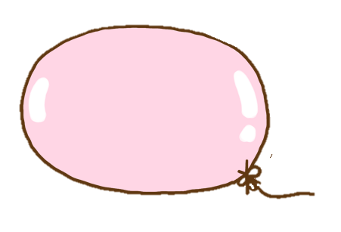
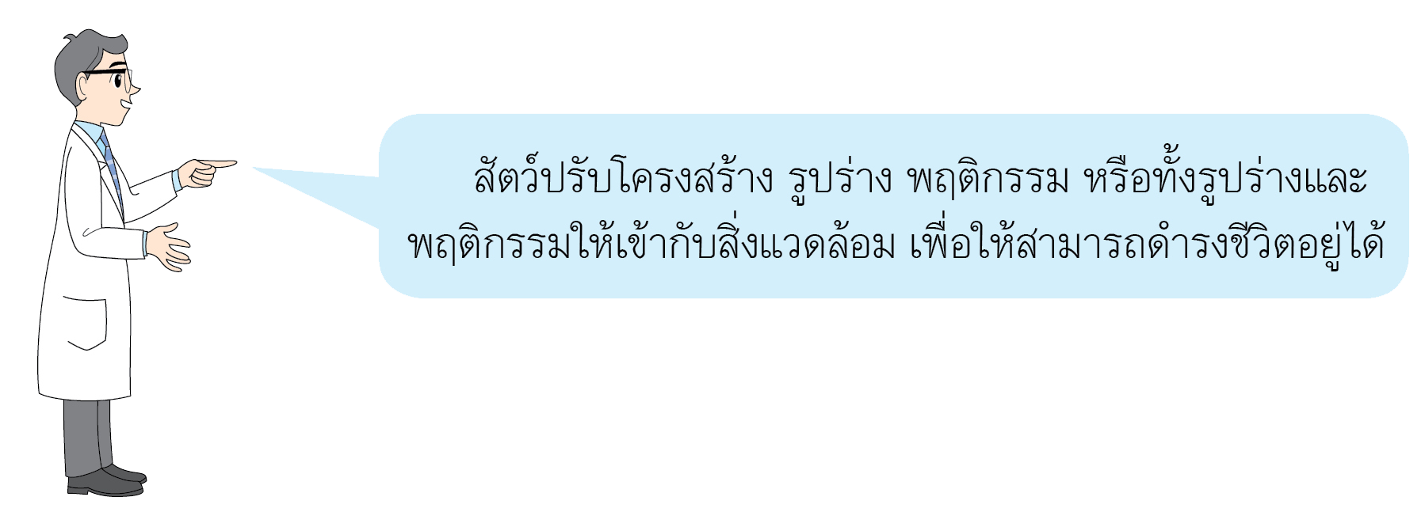
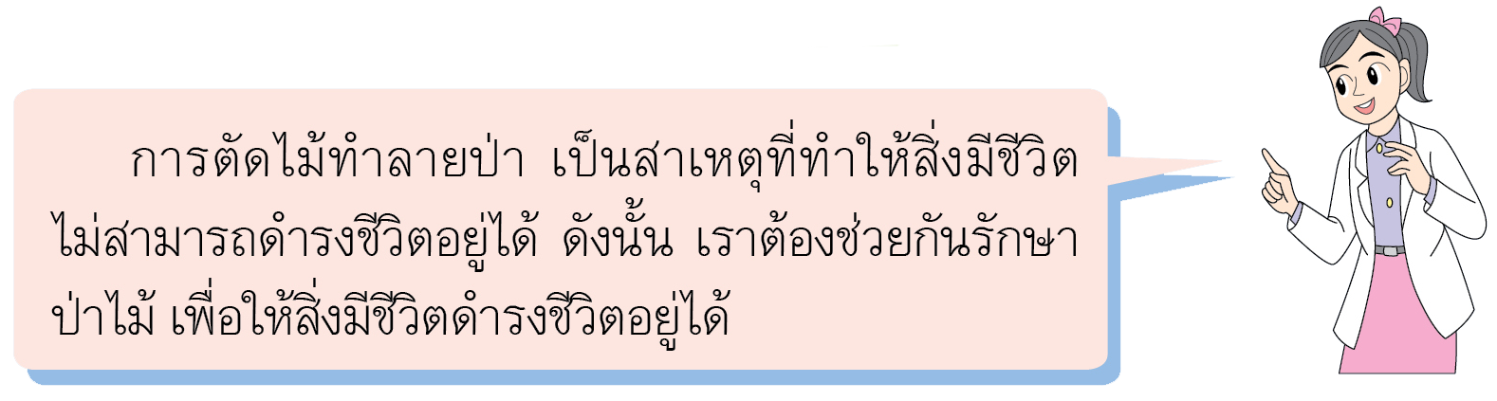
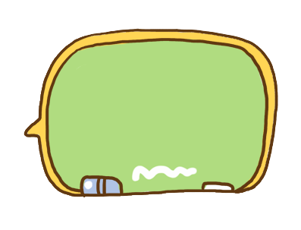

รอบตัวของเรามีแหล่งน้ำอยู่หลายแหล่ง นักเรียนทราบหรือไม่ว่า โลกของเรามีแหล่งน้ำ ประเภทใดบ้าง
เมื่อเทน้ำลงไปที่แบบจำลองแหล่งน้ำ จะพบว่าน้ำไหลไปยังส่วนต่าง ๆ ของแบบจำลอง ซึ่งเปรียบเทียบกับแหล่งน้ำในธรรมชาติบนโลกได้ว่า โลกมีแหล่งน้ำ ๒ ประเภท ได้แก่ แหล่งน้ำผิวดิน เช่น ทะเล มหาสมุทร บึง แม่น้ำ และแหล่งน้ำใต้ดิน เช่น น้ำในดิน น้ำบาดาล
วิทยาศาสตร์และเทคโนโลยี
ป.๕

Slide 5
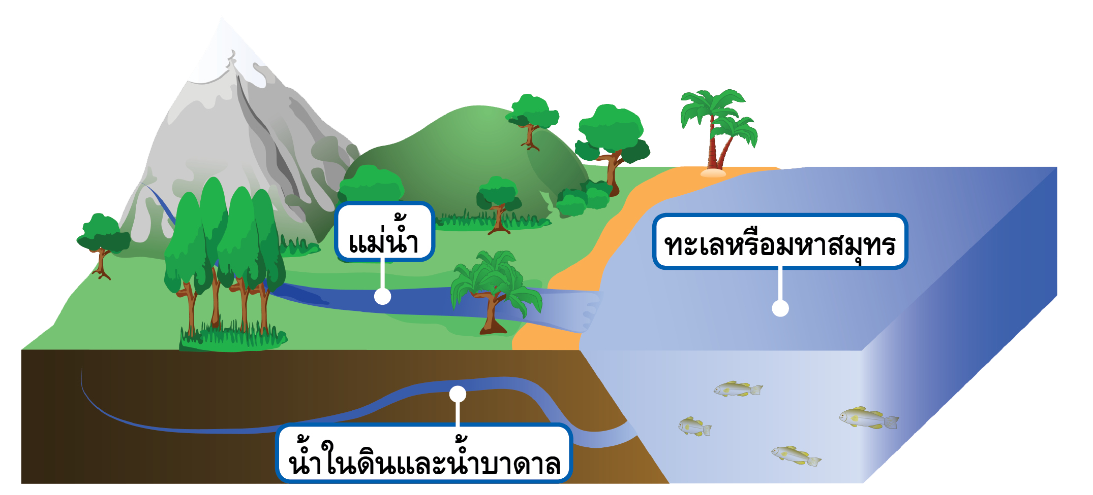
แหล่งน้ำต่าง ๆ ในธรรมชาติ

Slide 6
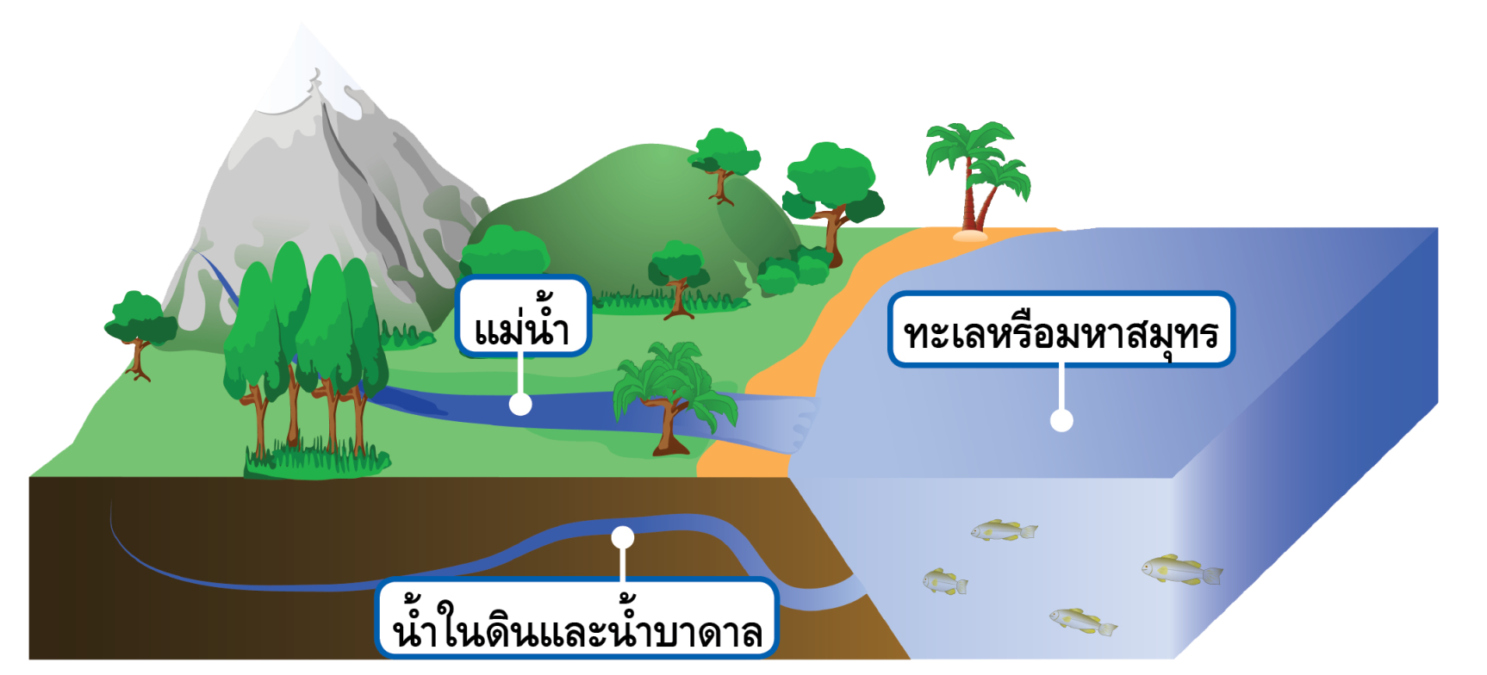
แหล่งน้ำต่าง ๆ ในธรรมชาติ
แหล่งน้ำผิวดิน เป็นแหล่งน้ำที่อยู่บนผิวของพื้นดิน เช่น น้ำจากแหล่งต่าง ๆ เช่น แม่น้ำ บึง ทะเลสาบ ทะเล มหาสมุทร
แหล่งน้ำใต้ดิน เป็นแหล่งน้ำที่เกิดจากการสะสมของน้ำฝนที่ซึมผ่านชั้นดิน และชั้นหินลงไปแล้วกักเก็บเอาไว้ใต้ดิน ประกอบด้วย น้ำในดินและน้ำบาดาล

Slide 7



น้ำที่แทรกอยู่ในเนื้อดิน เรียกว่า น้ำในดิน
น้ำที่ถูกขังอยู่ภายในช่องว่างของชั้นหินที่อยู่ลึกลงไป เรียกว่า น้ำบาดาล

Slide 8
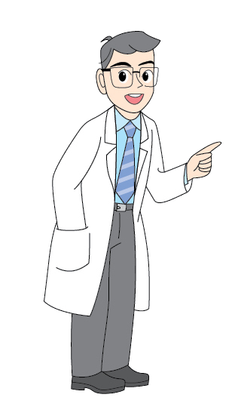
น้ำทั้งหมดของโลกแบ่งได้เป็น ๒ ประเภท ได้แก่ น้ำเค็มและน้ำจืด ซึ่งมีปริมาณไม่เท่ากัน
น้ำทั้งหมดของโลกแบ่งเป็นน้ำเค็มประมาณร้อยละ ๙๗.๕ ซึ่งอยู่ในมหาสมุทร และแหล่งน้ำอื่น ๆ และที่เหลืออีกประมาณร้อยละ ๒.๕ เป็นน้ำจืด ถ้าเรียงลำดับปริมาณน้ำจืดจากมากไปน้อยจะอยู่ที่ ธารน้ำแข็งและพืดน้ำแข็ง น้ำใต้ดิน ชั้นดินเยือกแข็งคงตัวและน้ำแข็งใต้ดิน ทะเลสาบ ความชื้นในดิน ความชื้นในบรรยากาศ บึง แม่น้ำ และน้ำในสิ่งมีชีวิต

Slide 9
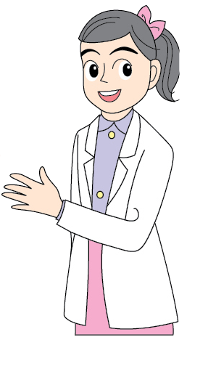
๒
ความจำเป็นของน้ำต่อชีวิตและการประหยัดน้ำ
นักเรียนได้ศึกษาถึงปริมาณน้ำบนโลกและปริมาณน้ำที่มนุษย์นำมาใช้ประโยชน์ได้มาแล้ว ซึ่งปริมาณน้ำที่มนุษย์สามารถนำมาใช้ประโยชน์ได้มีอยู่น้อยมาก นักเรียนจะมีแนวทางในการอนุรักษ์น้ำอย่างไร
น้ำจืดที่มนุษย์นำมาใช้ได้มีปริมาณน้อยมาก
เราจึงควรใช้นำอย่างประหยัดและร่วมกันอนุรักษ์น้ำ

Slide 10
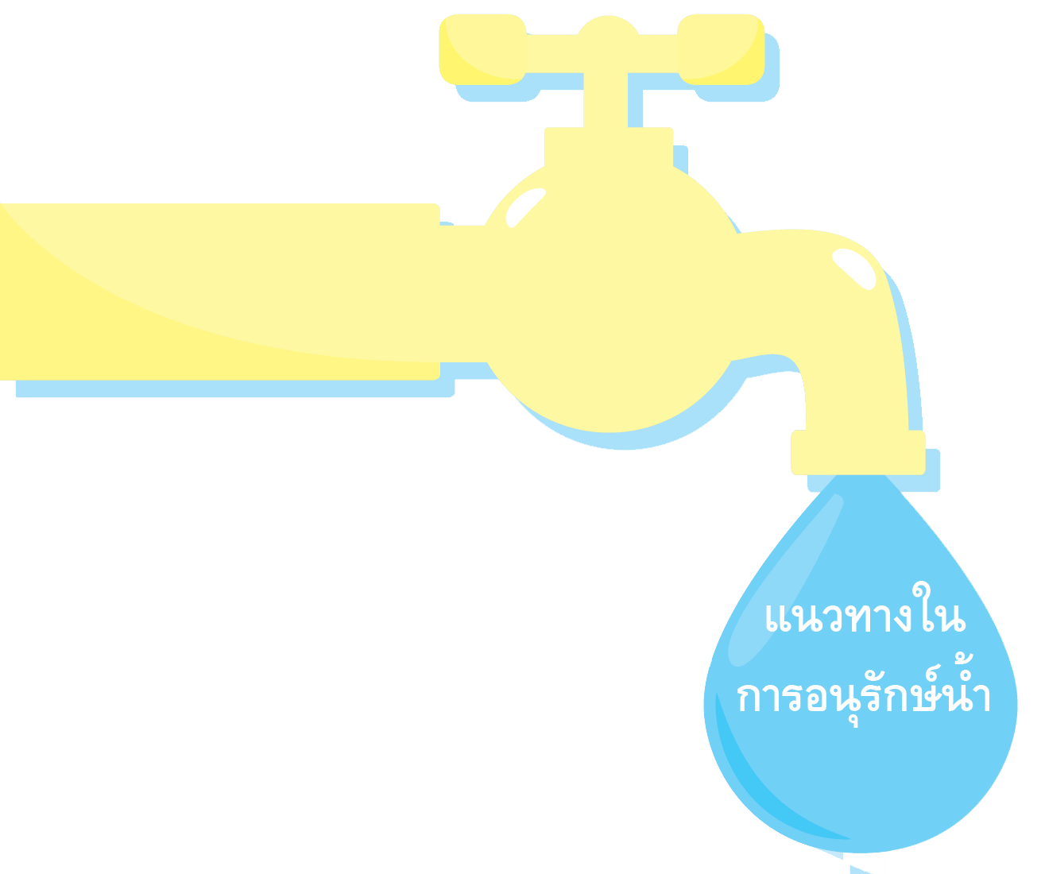
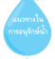

Slide 11
๓. การป้องกันน้ำเสีย การไม่ทิ้งขยะและสิ่งปฏิกูลและสารพิษลงในแหล่งน้ำ น้ำเสียที่เกิดจากโรงงานอุตสาหกรรม โรงพยาบาล ควรมีการบำบัดและขจัดสารพิษก่อนที่จะปล่อยลงสู่แหล่งน้ำ
๑. การใช้น้ำอย่างประหยัด
๒. การสงวนน้ำไว้ใช้ การทำบ่อเก็บน้ำ การสร้างโอ่งน้ำ ขุดลอกแหล่งน้ำรวมทั้งการสร้างอ่างเก็บน้ำ และระบบชลประทาน
๔. การบำบัดน้ำเสียกลับมาใช้ประโยชน์

Slide 12

แบบทดสอบปรนัยเพื่อพัฒนาทักษะกระบวนการทางวิทยาศาสตร์
หน่วยการเรียนรู้ที่ ๗ น้ำในท้องถิ่นของเรา

Slide 13


๑.
ข้อใดเป็นแหล่งน้ำผิวดิน
๑
ลำธาร
๒
น้ำบ่อ
๓
น้ำบาดาล
๔
น้ำในดิน
๑
เฉลย เหตุผล น้ำผิวดิน คือ แหล่งน้ำตามธรรมชาติที่อยู่บนผิวของพื้นดิน
ได้แก่ ลำธาร ส่วนน้ำบ่อเป็นน้ำในดิน น้ำบาดาลและน้ำในดิน เป็นแหล่งน้ำตามธรรมชาติประเภทน้ำใต้ดิน

Slide 14
๒.
น้ำในดินจัดอยู่กลุ่มเดียวกับแหล่งน้ำข้อใด
๑
ลำธาร
๒
หนอง
๓
น้ำบาดาล
๔
มหาสมุทร
๓
เฉลย เหตุผล น้ำในดินและน้ำบาดาลเป็นแหล่งน้ำที่เกิดจากการสะสมของน้ำฝนที่ซึมผ่านชั้นดินและชั้นหินลงไปแล้วกักเก็บเอาไว้ใต้ดิน ส่วนลำธาร หนอง และมหาสมุทรจัดเป็นแหล่งน้ำผิวดิน

Slide 15
๓.
บ่อน้ำแห่งหนึ่งใช้แรงคนขุด เพื่อนำน้ำขึ้นมาใช้ น้ำในบ่อเป็นน้ำประเภทใด
๑
น้ำผิวดิน
๒
น้ำบาดาล
๓
น้ำใต้ดิน
๔
น้ำในดิน
๔
เฉลย เหตุผล เนื่องจากน้ำในดิน คือ แหล่งน้ำที่เกิดจากการไหลซึมของน้ำผิวดินหรือน้ำฝนลงไปใต้ผิวดิน น้ำในดินนำขึ้นมาใช้โดยการขุดบ่อลงไปลึกกว่าระดับน้ำในดิน แล้วใช้ภาชนะผูกเชือกหย่อนลงไปตักน้ำขึ้นมา

Slide 16
๔.
ข้อใดเป็นแหล่งน้ำตามธรรมชาติ
๑
ทะเล
๒
น้ำในสระ
๓
อ่างเก็บน้ำ
๔
คลองชลประทาน
๑
๒
๓
๔
เฉลย เหตุผล ทะเล เป็นแหล่งน้ำตามธรรมชาติส่วน
เป็นแหล่งน้ำที่มนุษย์สร้างขึ้น

Slide 17
๕.
น้ำจากแหล่งใดสะอาดที่สุด
๑
อ่างเก็บน้ำ
๒
บ่อบาดาล
๓
แม่น้ำ
๔
น้ำตก
๒
เฉลย เหตุผล น้ำในบ่อบาดาลเป็นแหล่งน้ำที่สะอาดที่สุด เนื่องจากเป็นน้ำในดินที่ซึมลงลึกต่อไปจนถูกเก็บกักอยู่ระหว่างชั้นหิน ซึ่งเป็นวิธีการกรองโดยธรรมชาติ

Slide 18
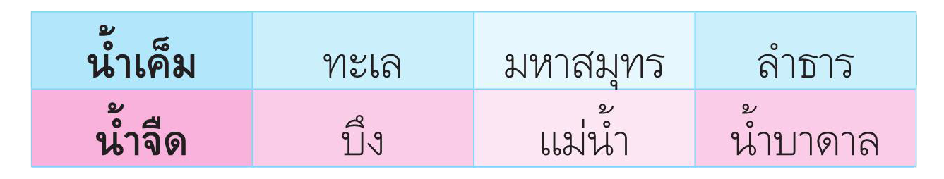
๖.
จำแนกแหล่งน้ำบนโลกออกเป็น ๒ ประเภท ดังนี้
ข้อใดจำแนกไม่ถูกต้อง
๑
๒
แม่น้ำ
บึง
๓
ลำธาร
๔
น้ำบาดาล
๓
เฉลย เหตุผล น้ำทั้งหมดของโลก แบ่งได้ ๒ ประเภท ได้แก่ น้ำเค็มและ
น้ำจืด น้ำเค็ม เช่น ทะเล มหาสมุทร น้ำจืด เช่น น้ำใต้ดิน บึงน้ำ แม่น้ำ และน้ำในสิ่งมีชีวิต

Slide 19
๗.
ข้อใดเป็นการอนุรักษ์น้ำในคลอง
๑
สร้างร้านอาหารริมคลอง
๒
ทำการประมงในคลองจำนวนมาก
๓
กำจัดผักตบชวาในคลองที่มีจำนวนมาก
๔
เทน้ำทิ้งจากครัวเรือนลงสู่คลองเพื่อเพิ่มปริมาณน้ำ
๓
เฉลย เหตุผล การกำจัดผักตบชวาที่มีมากในคลองทำให้น้ำในคลองมีปริมาณออกซิเจนมากขึ้น ส่งผลให้ระบบนิเวศน้ำในคลองเกิดความสมดุล

Slide 20
๘.
การกระทำในข้อใดที่ก่อให้เกิดผลเสียต่อแหล่งน้ำ
๑
จับปลาในแม่น้ำ
๒
เลี้ยงปลาในแม่น้ำ
๓
พายเรือในลำคลอง
๔
ทิ้งเศษอาหารลงแหล่งน้ำ
๔
เฉลย เหตุผล เนื่องจากการทิ้งเศษอาหารลงแหล่งน้ำ ทำให้แหล่งน้ำมีขยะ
และเกิดการเน่าเสียได้

Slide 21
๙.
ข้อใดเป็นวิธีการประหยัดน้ำ
๑
ใช้น้ำบ้วนปากและแปรงฟันโดยใช้แก้ว
๒
ใช้สายยางฉีดล้างทำความสะอาดพื้น
๓
ใช้น้ำประปารดน้ำต้นไม้
๔
ซักผ้าครั้งละ ๑-๒ ชิ้น
๑
เฉลย เหตุผล การใช้น้ำบ้วนปากและแปรงฟันโดยใช้แก้วเป็นวิธีการประหยัดมากกว่าการปล่อยให้น้ำไหลจากก๊อกตลอดการแปรงฟัน

Slide 22
๑๐.
การติดตั้งกังหันบำบัดน้ำในแหล่งน้ำมีวัตถุประสงค์ตามข้อใด
๑
ช่วยลดปริมาณออกซิเจนในแหล่งน้ำ
๒
ช่วยเพิ่มปริมาณออกซิเจนในแหล่งน้ำ
๓
ช่วยลดปริมาณวัชพืชในแหล่งน้ำ
๔
ช่วยเพิ่มปริมาณวัชพืชในแหล่งน้ำ
๒
เฉลย เหตุผล การติดตั้งกังหันบำบัดน้ำเสีย เมื่อกังหันหมุนจะตีกระทบกับน้ำเป็นการช่วยเพิ่มปริมาณออกซิเจนในแหล่งน้ำ

